Slide 1
Digital Tools for Collaboration, Communication, Creativity and Critical Thinking (4c's)
Ψηφιακά Εργαλεία για τις 4 Δεξιότητες του 21ου Αιώνα (4Cs)
Collaboration – Communication – Creativity – Critical Thinking

Slide 2
Πρόγραμμα Σεμιναρίου
Ημέρα 1: Γνωριμία – Στόχοι – Παρουσιάσεις
Ημέρα 2: Επικοινωνία – Εργαλεία & Δραστηριότητες
Ημέρα 3: Δημιουργικότητα & Κριτική Σκέψη
Ημέρα 4: Συνεργασία & Ψηφιακά Εργαλεία
Ημέρα 5: Σχεδιασμός Δραστηριοτήτων με τα 4Cs
Ημέρα 6: Ανατροφοδότηση – Πολιτιστικές Δραστηριότητες

Slide 3
Εισαγωγή
Τί είναι οι 4Cs;
Creativity (Δημιουργικότητα) – Ανάπτυξη και υλοποίηση ιδεών.
Critical Thinking (Κριτική Σκέψη) – Ανάλυση, αξιολόγηση και επίλυση προβλημάτων.
Collaboration (Συνεργασία) – Ομαδική εργασία, καταμερισμός ρόλων και υπευθυνότητα.
Communication (Επικοινωνία) – Σαφής και αποτελεσματική έκφραση, προφορικά και γραπτά.
Notes:
Προσέγγιση που βασίζεται σε δεξιότητες ζωής και όχι μόνο στη γνώση.

Slide 4
Εισαγωγή
Γιατί είναι σημαντικές;
Εξοπλίζουν τους μαθητές με δεξιότητες ζωής και εργασίας, τους προετοιμάζουν για έναν διαρκώς μεταβαλλόμενο κόσμο και ενισχύουν τη δυνατότητά τους να προσαρμόζονται, να συνεργάζονται και να καινοτομούν.
Notes:
Προσέγγιση που βασίζεται σε δεξιότητες ζωής και όχι μόνο στη γνώση.

Slide 5
Στόχοι του Σεμιναρίου
Ενσωμάτωση των 4Cs στη διδασκαλία
Χρήση ψηφιακών εργαλείων και Τεχνητής Νοημοσύνης
Δημιουργία μαθητοκεντρικών δραστηριοτήτων
Ανάπτυξη δεξιοτήτων ζωής και επαγγελματικών ικανοτήτων

Slide 6
Μάθησιακά Αποτελέσματα
Σχεδιασμός δραστηριοτήτων με χρήση ψηφιακών εργαλείων
Ενίσχυση δημιουργικότητας και κριτικής σκέψης
Ενεργή συμμετοχή μαθητών μέσω εφαρμογών
Διεθνής εμπειρία και συνεργασία εκπαιδευτικών

Slide 7
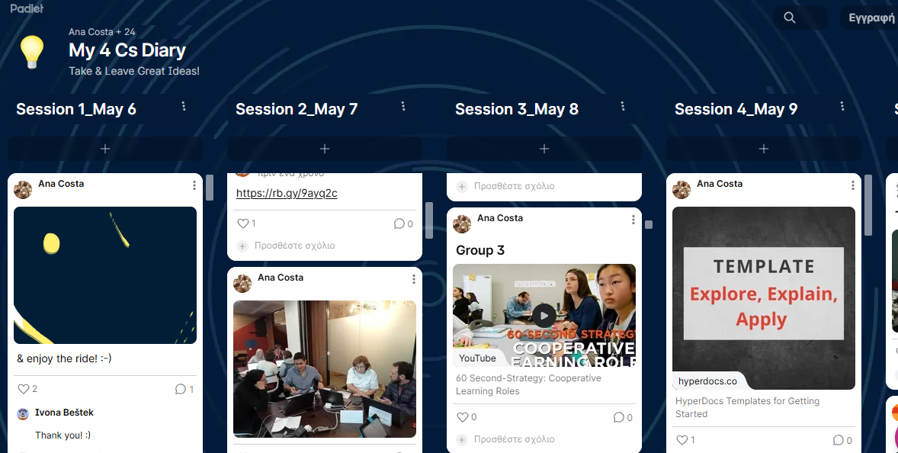
Ομαδική Δημιουργία & Ψηφιακά Εργαλεία
Η ομάδα μας εργάστηκε δημιουργικά σε κοινό padlet: 'My 4 Cs Diary' στο οποίο ανταλλάξαμε ιδέες και εμπειρίες από την εφαρμογή των 4Cs
Notes:
Η εισηγήτρια του σεμιναρίου ήταν η Ana Costa. Το padlet αποτέλεσε εργαλείο καταγραφής και ανταλλαγής εμπειριών μεταξύ συμμετεχόντων.

Slide 8
Ομαδική Δημιουργία & Ψηφιακά Εργαλεία
Χρησιμοποιήθηκαν παρόμοια συνεργατικά εργαλεία όπως:
Tricider: για λήψη αποφάσεων, ψηφοφορία και επιχειρηματολογία
Canva: για δημιουργική παρουσίαση ιδεών, αφίσες και γραφικά
Google Drawings: για συνεργατικά γραφικά, εννοιολογικούς χάρτες και σχεδιαγράμματα
Classroomscreen: για διαχείριση τάξης, οργάνωση χρόνου και οπτική καθοδήγηση
Answer Garden: για δημιουργία συνεργατικών ιδεοθύελλων με σύντομες απαντήσεις μαθητών
Google MyMaps: για δημιουργία και κοινοποίηση διαδραστικών χαρτών με γεωγραφικά δεδομένα
Google Forms: για ερωτηματολόγια, έρευνες και αξιολόγηση με αυτόματη καταγραφή απαντήσεων
A Personality Quiz: για εναλλακτική και παιγνιώδη αξιολόγηση προσωπικότητας ή ενδιαφερόντων
Notes:
Η εισηγήτρια του σεμιναρίου ήταν η Ana Costa. Το padlet αποτέλεσε εργαλείο καταγραφής και ανταλλαγής εμπειριών μεταξύ συμμετεχόντων.

